Slide 1
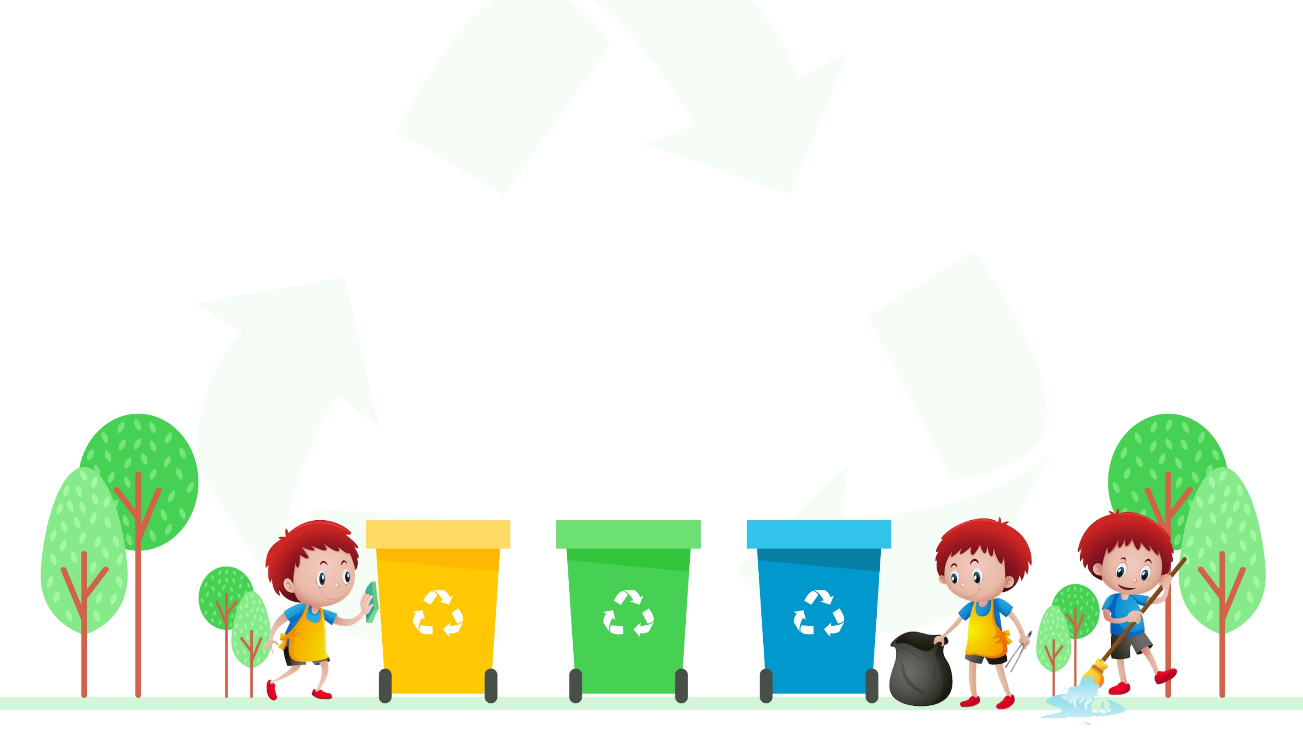
第36个爱国卫生月
主题班会

Slide 2
1
爱国卫生月来源
目
录
2
健康生活风尚
3
健康生活习惯
4
健康生活公约

Slide 3
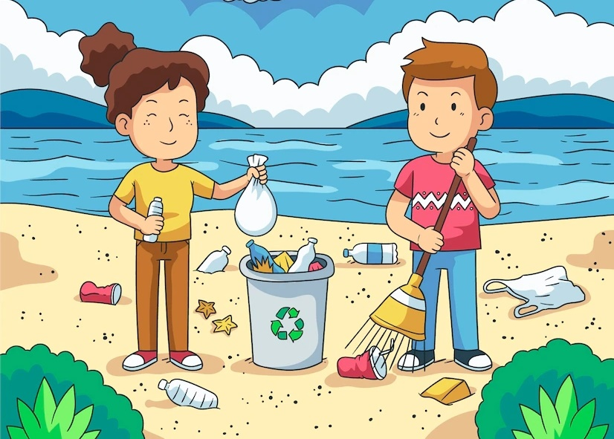
01
爱国卫生月来源

Slide 4
爱国卫生月来源
爱国卫生月是定于每年4月
从1989年起，在开展群众性爱国卫生活动的同时，要建立爱国卫生月制度。
开展这一活动的目的是强化大卫生观念，动员和依靠全社会力量，集中时间和力量，解决群众意见最大又可能解决的一两个社会性卫生问题。
同时，通过爱国卫生月的活动促进经济性卫生工作的开展，提高群众自我保健和共同改善生存环境的意识。

Slide 5
爱国卫生月来源
1958年2月12日，中共中央、国务院发出《关于除四害讲卫生的指示》。《指示》提出要在10年或更短一些的时间内，完成消灭苍蝇、蚊子、老鼠、麻雀的任务(后来将“麻雀”改为“臭虫”)，使我国人民转病弱为健强，转落后为先进。1958年是全国向四害和疾病大进军的第一年。各基层单位每星期、各大单位每月检查评比一次，年终检查评比一次。指示发出后，全国掀起除“四害”运动。
1952年3月14日，政务院决定成立中央防疫委员会，任务是领导反细菌战，开展爱国卫生运动。在第二届全国卫生工作会议上毛泽东主席为大会题词："动员起来，计究卫生，减少疾病，提高健康水平，粉碎敌人的细菌战争"。
爱国卫生运动的起源
美军投放病菌

Slide 6
爱国卫生月来源
具体内容是:
整顿环境，消灭卫生死角，发动群众对食品卫生和公共场所的卫生进行监督检查
扎扎实实地开展以灭鼠为中心的除四害活动
宣传卫生科学知识，引导群众改变不卫生的行为，树立良好的卫生习惯。

Slide 7
02
健康生活风尚

Slide 8
健康生活风尚
弘扬爱国主义精神树立健康强国理念
开展校园大扫除
消除病媒孳生地
爱国爱家，守望相助。爱国是核心，卫生是根本，运动是方式，强化主人翁意识，凝心聚力共克时艰。
所有人都应置身于爱国卫生运动之内，人人都是自己健康的第一责任人，人人都是爱国卫生运动的主人翁。
学校是个大家庭，环境治理靠大家。积极参加校园清洁整治行动，自觉维护环境卫生，爱护公共设施，清理卫生死角，不乱堆乱放杂物，消灭蚊蝇鼠蟑等病媒生物孳生地。定时定点投放垃圾，做好垃圾分类。加强环境卫生整治力度，做好清洁、消毒和通风，清理卫生死角，减少疾病传播风险。

Slide 9
健康生活风尚
注意家庭卫生，保持家庭清洁
养成卫生习惯，做好健康防护
家庭卫生关系每个人的健康。
家人一起动手，清扫卫生死角，必要时采取适度消毒，做到居室净、厨房净、厕所净。
根据具体天气情况开窗通风，保持室内空气清新。勤洗衣服、勤晒被褥，衣物入柜、被褥叠好，保持居室干净整洁。
垃圾及时清理，分类收集投放，采用科学方法，消灭蚊蝇鼠蟑。
不在楼道堆积杂物和陈旧垃圾，保持公共环境干净、整洁、通畅，配合社区做好清洁消毒。
注意个人卫生，养成勤洗手的好习惯。
饭前便后、接触过公共用品用具和脏东西、外出回家后都应立即洗手，洗手要用流动水，使用肥皂或者洗手液，按照七步洗手法将手洗干净。到医院就诊时，接触病人时，自己可能罹患呼吸道传染病时，前往人多拥挤、空气污浊以及可能传播呼吸道传染病的场所时，要戴好口罩，预防呼吸道传染病，避免传播。
打喷嚏或咳嗽时，要使用纸巾或者胳膊肘部遮挡，避免飞沫污染他人。

Slide 10
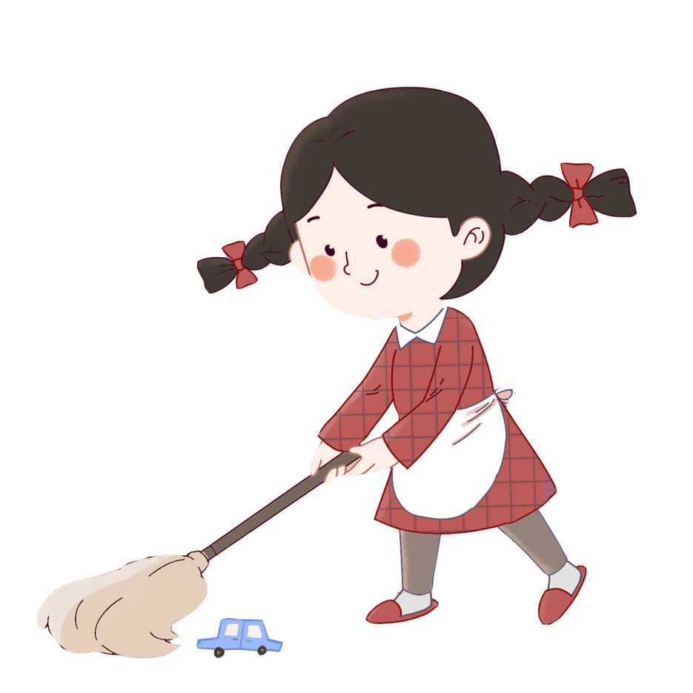
健康生活风尚
养成卫生习惯，做好健康防护
注意个人卫生，养成勤洗手的好习惯。
饭前便后、接触过公共用品用具和脏东西、外出回家后都应立即洗手，洗手要用流动水，使用肥皂或者洗手液，按照七步洗手法将手洗干净。到医院就诊时，接触病人时，自己可能罹患呼吸道传染病时，前往人多拥挤、空气污浊以及可能传播呼吸道传染病的场所时，要戴好口罩，预防呼吸道传染病，避免传播。
打喷嚏或咳嗽时，要使用纸巾或者胳膊肘部遮挡，避免飞沫污染他人。

Slide 11
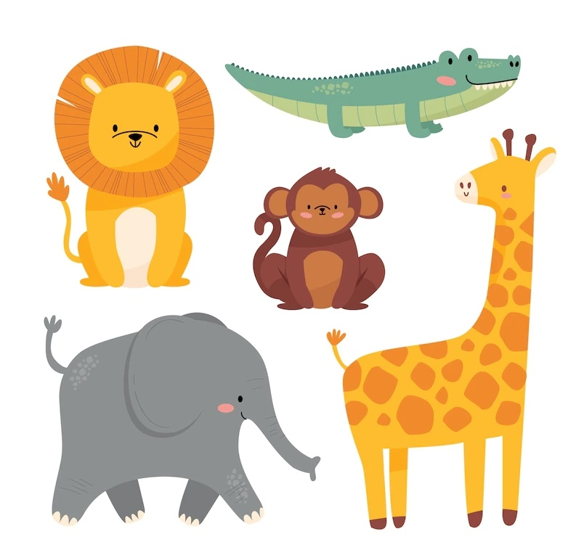
健康生活风尚
拒食野生动物，使用公勺公筷
改变不卫生不文明的饮食陋习
人们在共享美食的时候，也增加了共享疾病的风险。
为了健康生活，大家要摒弃不卫生不文明的饮食陋习。
面对新冠疫情，倡议大家用实际行动拒绝食野味、夹菜用公筷、聚餐不吸烟、敬酒不劝酒、吃饭不喧哗、点餐要适量、公交不进食、垃圾不乱扔，从源头上阻断杜绝唾液、飞沫“口口相传”的疾病，杜绝饮食陋习带来的健康危害，珍惜食物，勤俭节约，保持环境卫生。

Slide 12
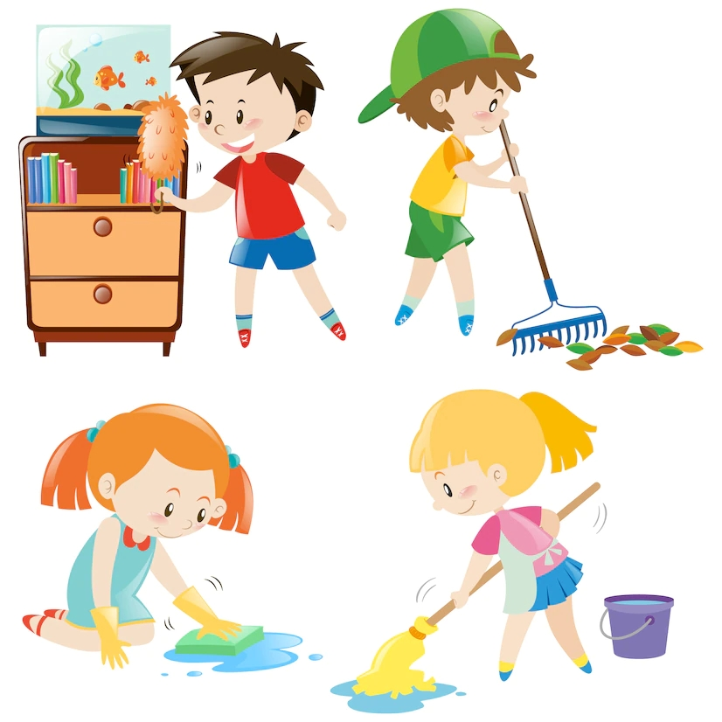
健康生活风尚
提升文明素质，维护公共卫生
公共环境卫生需要大家维护。
不随地吐痰，不随地大小便，文明如厕，不乱扔垃圾，烟头、果皮果核、纸屑、口香糖、饮料瓶、包装袋等废弃物分类放入垃圾箱，渣土、污水及其它污物要严格按要求处理，不在露天焚烧麦秆、树叶和垃圾，不在生活垃圾分类的区域乱扔废电池、荧光灯管等有毒有害物质。

Slide 13
03
健康生活习惯

Slide 14
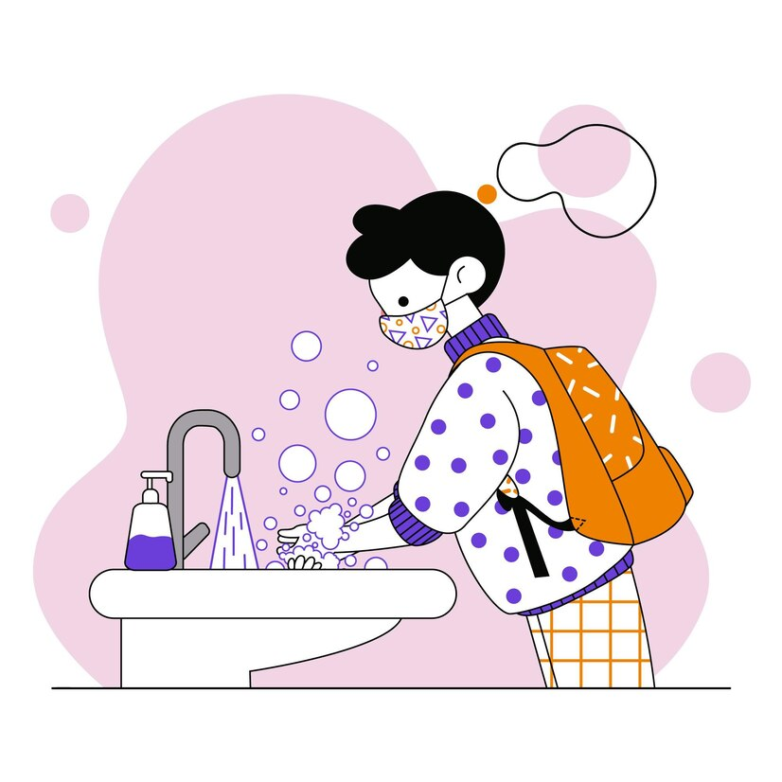
健康生活习惯
勤洗手、常洗澡、早晚刷牙、饭后漱口，不共用毛巾和洗漱用品。
养成良好的卫生习惯，勤洒扫、勤晒被，保持室内外环境卫生整洁。
呼吸道传染病高发季节应合理佩戴口罩，保持社交距离。经常开窗通风，每日至少2次，每次30分钟以上。
根据天气变化适时增减衣物，避免着凉。儿童、老年人、体弱者和慢性病患者应尽量避免到人多拥挤的公共场所。

Slide 15
健康生活习惯
注意食物多样，膳食应以谷类为主，多吃蔬菜、水果和薯类，多喝水、少吃油腻食物，注意荤素、粗细搭配。
春季锻炼应以户外为佳，选择适合自己的运动方式、强度和运动量，并持之以恒。
恰当地评价自己，心胸开阔，保持乐观、开朗、豁达的生活态度，建立良好的人际关系。
春季适当晚睡早起，中午留15-30分钟的午睡缓解春困，保证充足的睡眠。

Slide 16
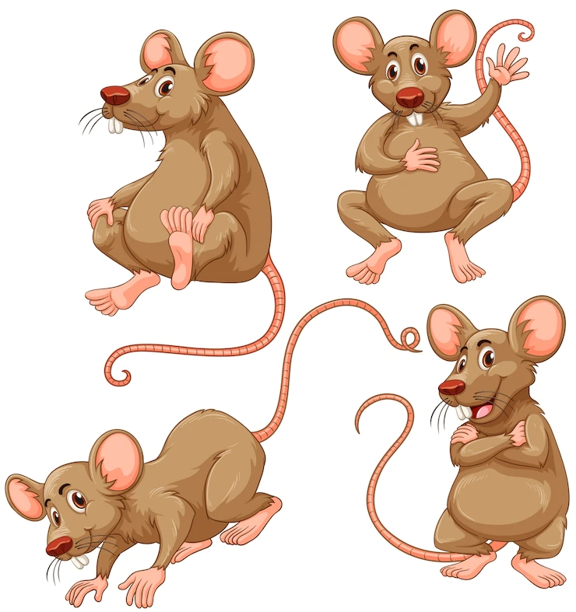
健康生活习惯
防鼠三招
1.清洁环境，室内外无杂物和堆物，使老鼠无处藏身；
2.储存好粮食、食品，桌面、地面无食物残屑，垃圾桶加盖、垃圾日产日清，断老鼠食物；
3.封堵孔径大于0.6cm的门窗缝隙、墙体上空调等管线孔，阻老鼠于室外。
灭鼠要点
1.在老鼠活动的路线上布放粘鼠板或捕鼠笼，诱捕老鼠；
2.室内要慎用灭鼠药。灭鼠药需购自正规途径，且有农药登记证和生产许可证号。灭鼠药应放在儿童不易触摸的隐蔽场所。

Slide 17
04
健康生活公约

Slide 18
健康生活公约
八不
不随地吐痰 不乱扔垃圾
不过量饮酒 不随处抽烟
不重油重盐 不食用野味
不沉溺网络 不熬夜透支
八提倡
科学防护勤洗手 咳嗽喷嚏遮口鼻
环境清洁常通风 公筷公勺分餐食
少喝饮料多喝水 心态乐观爱运动
社交距离须保持 合理用药遵医嘱

